Slide 1


Status og forventninger
Lederforum november 2013
Notes:
Takk for fin introduksjon: Det er veldig hyggelig å få lov til og snakke til alle dere om mitt favoritt-tema – nemlig Arbeid først.
Mye av det jeg skal si har dere hørt meg si før – men vi har fortsatt et stykke igjen til at Arbeid først virkelig sitter som en gjennomgangsmelodi i vår organisasjon. Derfor vil jeg bruke mine minutter på å snakke om strategien – så vil de andre innlederne sørge for at dere får flere detaljer om hvordan vi skal få det til.
ARBEID: Vårt syn på selve arbeidet har endret seg i takt med veldfersstatens utvikling. Mens vi tidligere levde under den protestantiske/kalvenistiske forestiling om at arbeid var et nødvendig slit – oppfater vi arbeid i dag som nøkkelen til mening, deltagelse og selvrealisering.
Som arbeidminister Hanne Bjurstrøm sier det:
Den gamle parolen om hele folket i arbeid er derfor ikke bare et mål for full ressurutnyttelse av arbeidskraften - men er blitt utvidet til også bli et sosialpolitisk velferdsmål.
Vi snakker ikke lengre om å utføre arbeid, men om å delta i arbeid!

Slide 2
Brukerundersøkelsen høst 2013
Gjennomført i alle fylkets NAV-kontorer i høst for første gang i Nordland. Mange kontorer fikk meget gode svartall.
Totalt fikk vi inn over 2.000 svar. Nordland er bedre enn landsgjennomsnittet på 13 av 14 områder. Kjempebra!
Alle kontorer/tjenesteområder får egne resultater ila 2-3 uker.
Kontorleder:
  Orientere og drøfte resultatene fra undersøkelsen med kontorets ansatte.
    Undersøkelsen gir som regel et godt grunnlag for å rose medarbeiderne!
    Identifisere et fåtall forbedringsområder.
    Trengs det justeringer av roller/organisering ved kontoret?
  Orientere om undersøkelsen til brukere/brukerutvalg og partnerskapet.
  Presentasjon av resultater i media – i dialog med fylkesledelsen.

Slide 3
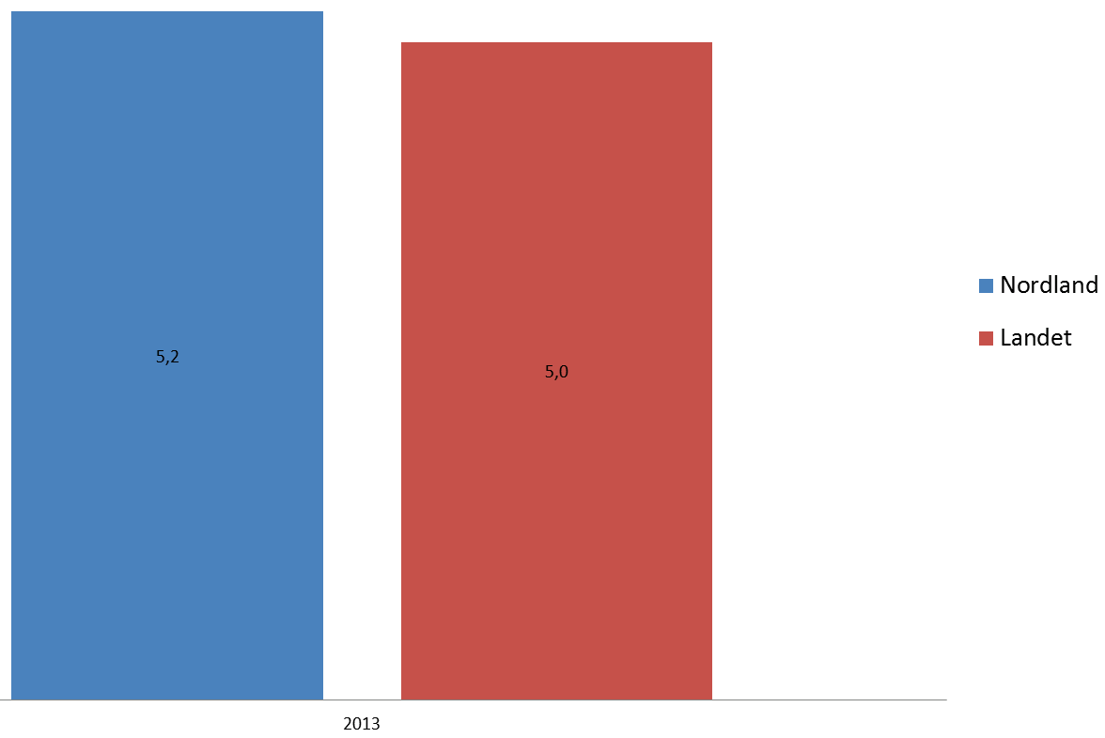
«Måten du ble tatt i mot på NAV-kontoret?», gjennomsnittscore

Slide 4
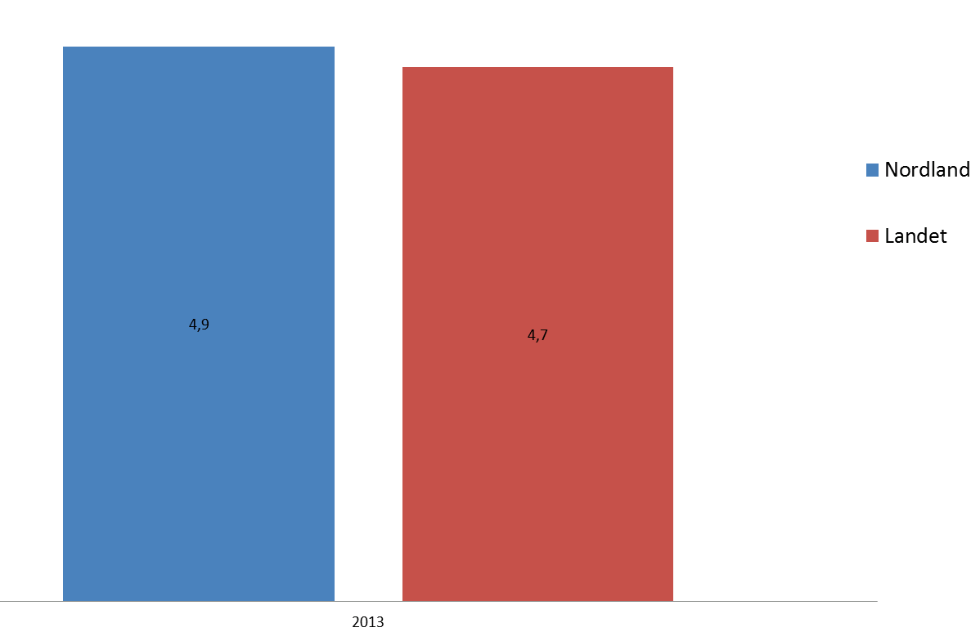
«Jeg får den service jeg trenger fra NAV-kontoret», gjennomsnittsscore

Slide 5
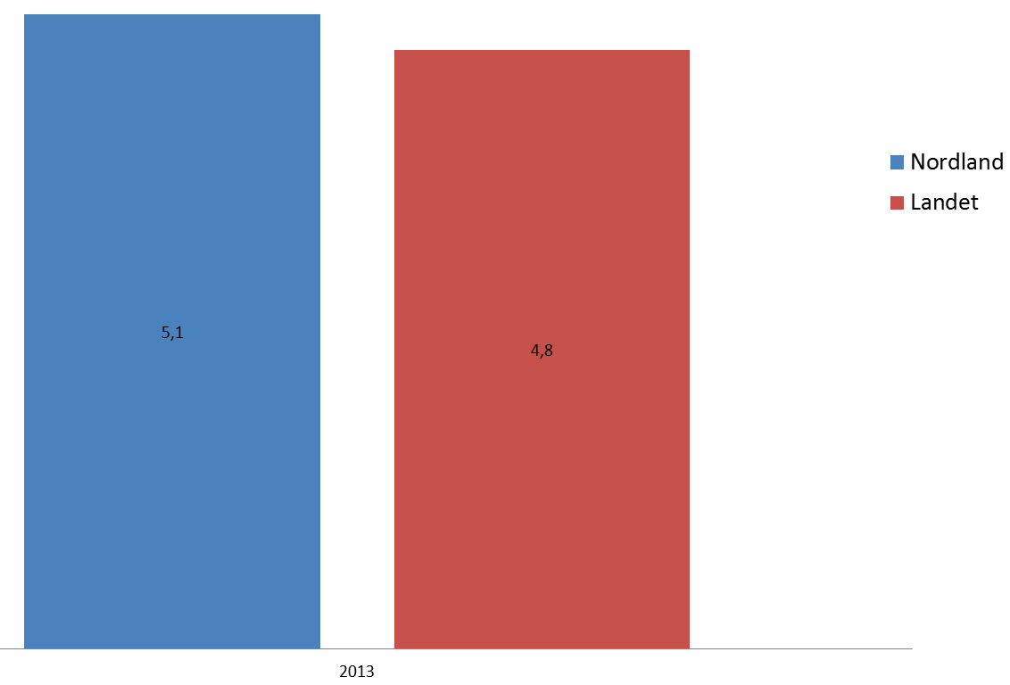
«Jeg har mulighet til å legge frem min sak uforstyrret ved NAV-kontoret dersom jeg har behov for det», gjennomsnittscore

Slide 6
Kjell Hugvik - NAV i Nordland
Energi - Alle ansatte
Jeg vet hva som forventes av meg i jobben | (+0,0) 4,5
Jeg interesserer meg sterkt for det jeg gjør på jobben | (+0,0) 4,5
Jeg har ressurser og handlingsrom for å mestre jobben | (-0,1) 3,8
Jeg gjør hver dag noe av det som inspirerer meg mest | (0,0) 3,9
Jeg får hyppig anerkjennelse for min innsats | (-0,1) 3,6
Jeg får ofte positiv oppmerksomhet og støtte fra noen på jobben | (0,0) 4,0
Jeg lærer og utvikler meg kontinuerlig i mitt arbeid | (0,0) 4,2
Energiscore (Sum 6 spm ovenfor markert med rødt) | (-0,3) 24,0
R=584 (650) 90%
Jeg vet hva som forventes av meg i jobben
Jeg interesserer meg sterkt for det jeg gjør på jobben
Jeg har ressurser og handlingsrom for å mestre jobben
Jeg gjør hver dag noe av det som inspirerer meg mest
Jeg får hyppig anerkjennelse for min innsats
Jeg får ofte positiv oppmerksomhet og støtte fra noen på jobben
Jeg lærer og utvikler meg kontinuerlig i mitt arbeid
Notes:
For mange underordnede til å vise navneliste. 300 er maks.

Slide 7
Kjell Hugvik - NAV i Nordland
Kunnskap og identitet - Alle ansatte
Min kompetanse blir sett og brukt | (0,0) 4,0
I min enhet er det aksept for å si ifra om kritikkverdige forhold | (0,0) 3,9
I min enhet gir folk åpen og ærlig tilbakemelding til hverandre | (+0,0) 3,8
I min enhet legger vi stor vekt på å lære av hverandre | (0,0) 4,1
I min enhet jobber vi etter visjonen om å gi mennesker muligheter. | (+0,0) 4,3
I min enhet jobber vi for at NAVs verdier, tydelig, tilstede og løsningsdyktig skal prege alt arbeid | (0,0) 4,2
Jeg mener at min enhet leverer stadig bedre tjenester til brukerne | (0,0) 4,2
Jeg er stolt av å jobbe i NAV | (+0,0) 4,0
R=584 (650) 90%
Min kompetanse blir sett og brukt
I min enhet er det aksept for å si ifra om kritikkverdige forhold
I min enhet gir folk åpen og ærlig tilbakemelding til hverandre
I min enhet legger vi stor vekt på å lære av hverandre
I min enhet jobber vi etter visjonen om å gi mennesker muligheter.
I min enhet jobber vi for at NAVs verdier, tydelig, tilstede og løsningsdyktig skal prege alt arbeid
Jeg mener at min enhet leverer stadig bedre tjenester til brukerne
Jeg er stolt av å jobbe i NAV
Notes:
For mange underordnede til å vise navneliste. 300 er maks.

Slide 8
Kjell Hugvik - NAV i Nordland
Energi - NAV-ledere (alle)
Jeg vet hva som forventes av meg i jobben | (-0,1) 4,8
Jeg interesserer meg sterkt for det jeg gjør på jobben | (-0,1) 4,8
Jeg har ressurser og handlingsrom for å mestre jobben | (+0,0) 4,0
Jeg gjør hver dag noe av det som inspirerer meg mest | (+0,0) 4,4
Jeg får hyppig anerkjennelse for min innsats | (-0,4) 3,4
Jeg får ofte positiv oppmerksomhet og støtte fra noen på jobben | (-0,2) 4,1
Jeg lærer og utvikler meg kontinuerlig i mitt arbeid | (-0,2) 4,7
Energiscore (Sum 6 spm ovenfor markert med rødt) | (-0,9) 25,4
R=37 (38) 97%
Jeg vet hva som forventes av meg i jobben
Jeg interesserer meg sterkt for det jeg gjør på jobben
Jeg har ressurser og handlingsrom for å mestre jobben
Jeg gjør hver dag noe av det som inspirerer meg mest
Jeg får hyppig anerkjennelse for min innsats
Jeg får ofte positiv oppmerksomhet og støtte fra noen på jobben
Jeg lærer og utvikler meg kontinuerlig i mitt arbeid
Notes:
Marie Martinsen; Helfrid Lund; Jørun Drevland; Audhild Lunde Joakimsen; Sigmund Nilssen; Tine Tennvassås Bjugg; Linda Hegge; Gunn Varberg Blandford; Ivar Karlsen; Svallaug Berg Enoksen; Elisabeth Pleym Olsen; Vigdis C S Ellingsen; Sverre Ellingsen; Ottar Flaten; May-Brith Pedersen; Knut Haugmo; Jomar Hesimark; Henny Hagerup Nilssen; Eirin Fjellvang; Elisabeth Laksosnes; Odd-Willy Mikkelsen; Lise Karin Skarstad; Ann-Karin Doyle Lillehaug; Marit Myrvik; Ben Stenvold; Solveig Holm; May Britt Pedersen; Gøril Johnsen; Tove Aag; Eli Tyldum; Morten Pedersen; Berit Woie-Berg; Cato Rødsand; Alf Helge Andreassen; Inger Johanne Amundsen; Janne-Britt Nilsskog; Andrew Butt Amundsen; Werner Pedersen;

Slide 9
Kjell Hugvik - NAV i Nordland
Kunnskap og identitet - NAV-ledere (alle)
Min kompetanse blir sett og brukt | (-0,2) 4,2
I min enhet er det aksept for å si ifra om kritikkverdige forhold | (-0,2) 4,4
I min enhet gir folk åpen og ærlig tilbakemelding til hverandre | (-0,3) 4,0
I min enhet legger vi stor vekt på å lære av hverandre | (-0,1) 4,5
I min enhet jobber vi etter visjonen om å gi mennesker muligheter. | (+0,0) 4,7
I min enhet jobber vi for at NAVs verdier, tydelig, tilstede og løsningsdyktig skal prege alt arbeid | (+0,0) 4,6
Jeg mener at min enhet leverer stadig bedre tjenester til brukerne | (-0,1) 4,7
Jeg er stolt av å jobbe i NAV | (-0,1) 4,5
R=37 (38) 97%
Min kompetanse blir sett og brukt
I min enhet er det aksept for å si ifra om kritikkverdige forhold
I min enhet gir folk åpen og ærlig tilbakemelding til hverandre
I min enhet legger vi stor vekt på å lære av hverandre
I min enhet jobber vi etter visjonen om å gi mennesker muligheter.
I min enhet jobber vi for at NAVs verdier, tydelig, tilstede og løsningsdyktig skal prege alt arbeid
Jeg mener at min enhet leverer stadig bedre tjenester til brukerne
Jeg er stolt av å jobbe i NAV
Notes:
Marie Martinsen; Helfrid Lund; Jørun Drevland; Audhild Lunde Joakimsen; Sigmund Nilssen; Tine Tennvassås Bjugg; Linda Hegge; Gunn Varberg Blandford; Ivar Karlsen; Svallaug Berg Enoksen; Elisabeth Pleym Olsen; Vigdis C S Ellingsen; Sverre Ellingsen; Ottar Flaten; May-Brith Pedersen; Knut Haugmo; Jomar Hesimark; Henny Hagerup Nilssen; Eirin Fjellvang; Elisabeth Laksosnes; Odd-Willy Mikkelsen; Lise Karin Skarstad; Ann-Karin Doyle Lillehaug; Marit Myrvik; Ben Stenvold; Solveig Holm; May Britt Pedersen; Gøril Johnsen; Tove Aag; Eli Tyldum; Morten Pedersen; Berit Woie-Berg; Cato Rødsand; Alf Helge Andreassen; Inger Johanne Amundsen; Janne-Britt Nilsskog; Andrew Butt Amundsen; Werner Pedersen;

Slide 10
Konverterte AAP mottakere – hva gjøres?
Utviklingen følges nøye med i månedlige rapporter fra AV-dir. og ukentlige registreringer i NAV-kontorene.
NAV-kontorene er tildelt ressurser til overtidsarbeid og kontorene jobber intenst med avklaring av brukernes situasjon.
Avklaringen av brukernes situasjon beror på et samarbeid- med bruker, helsetjeneste og tiltaksarrangør.
Noen kommuner sliter med kapasitet i legetjenesten, noe som medfører lang ventetid på nødvendige legeerklæringer.

Slide 11
Konverterte AAP saker – status i fylket pr. 6.11.13
Nordland hadde pr. 6.11.13 til sammen 2.314 personer som mottar konverterte arbeidsavklaringspenger. Av disse er 525 personer ferdig avklart, det vil si ca 23 %.
Ny «rapportering» (oversendelse av status til direktoratet) i uke 48 – kontorene har neste frist 22.nov for oppdatering av listene.
Fortsatt saker uten status lagt inn!
Kommer vi i mål? Viktig at leder er i forkant og raskt kan agere dersom produksjonsplanene ikke holder!

Slide 12
Totalt 2.314 mottakere konverterte AAP i Nordland pr. 6.11.13 etter status
Avklares mot arbeid 378
Ferdig avklart mot arbeid 35
Avklares mot unntak 451
Ferdig avklart mot unntak 217
Avklares mot uførepensjon 505
Innvilget uførepensjon 234
Avklares mot arbeid og uførepensjon 61
Avklart mot annet 25
Avklaring påbegynt 177
Vil ikke nå makstid 1.mars 2014 138
Ferdig avklart mot arbeid og uførepensjon 14
Totalt er 1.789 personer under avklaring og 525 ferdig avklart.
Totalt 2314 mottakere konventerte AAP i Nordland pr. 6.11.13

Slide 13
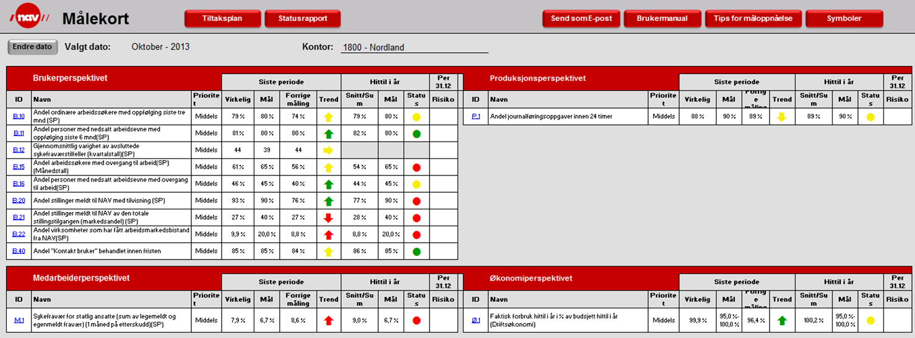
Målekort for oktober

Slide 14
Overgang til arbeid:
Andel arbeidssøkere med overgang til arbeid (Krav 65%)
Resultater for august 2012 og august 2013

Slide 15
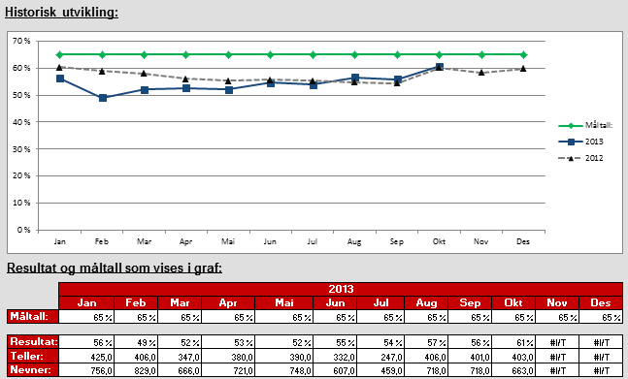
Overgang til arbeid (ordinære)

Slide 16
Andel personer med nedsatt arbeidsevne med overgang til arbeid (Krav 45%)
Resultater for august 2012 og august 2013

Slide 17
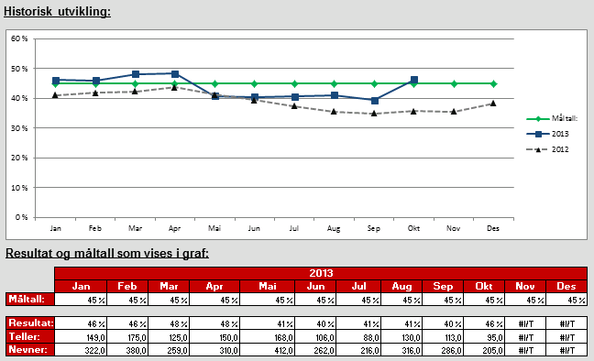
Overgang til arbeid (nedsatt arb.evne)

Slide 18
Brukeroppfølging:
Oppfølging av ordinære arbeidssøkere siste tre måneder.
Andel med oppfølging hittil i år, tilsvarende periode i fjor og siste måned

Slide 19
Andel ordinære arbeidssøkere i aldersgruppen 20 - 24 år med oppfølging siste 3 mnd.
Andel med oppfølging hittil i år, tilsvarende periode i fjor og siste måned (oktober)

Slide 20
Andel arbeidssøkere med jobbmatch
Resultater for august, september og oktober 2013

Slide 21
Andel personer med nedsatt arbeidsevne med oppfølging siste 6 måneder
Andel med oppfølging hittil i år, tilsvarende periode i fjor og siste måned

Slide 22
Andel dialogmøter innen 26 uker
Resultater for august, september og oktober 2013

Slide 23
Andel med unntak ved passering 26 ukers sykmelding
Siste tre måneder, august, september og oktober 2013
(se forklaring på notatsiden)
Notes:
Andelen er beregnet på følgende måte (ikke offisielle tall):
Teller: Antall med gyldig unntak innen 26 ukers sykemelding (SYFO 212)
Nevner: Antall sykemeldte som er aktuelle for dialogmøte innen 26 uker + antall med gyldig unntak innen 26 ukers sykemelding (SYFO 212), Se SYFO 212 for nærmere definisjoner.

Slide 24
Andel sykmeldte uten arbeidsgiver som har fått oppfølging fra NAV innen 12 uker
Resultater for august, september og oktober 2013

Slide 25
Markedsarbeid:
Stillinger meldt til NAV med tilvisning (krav 90%)
Andel hittil i år, tilsvarende periode i fjor og siste måned (oktober)

Slide 26
Andel stillinger meldt til NAV (lokal eller nav.no) av alle stillinger (Krav 40%).
Andel hittil i år, tilsvarende periode i fjor og siste måned (oktober)

Slide 27
Andel virksomheter som har fått arbeidsmarkedsbistand fra NAV
Resultater for august, september og oktober 2013

Slide 28
IA-arbeid:
Andel nytilsatt i IA-virksomheter med nedsatt arbeidsevne
Siste tall er for juni 2013 (statistikken har ca. 3 – 4 måneders produksjonstid)

Slide 29
Bruk av elektroniske løsninger:
GOSYS: Andel kontakt-bruker innen 48 timer.
Resultater i august og september 2013

Slide 30
GOSYS: Andel journalført innen 24 timer.
Resultater i august og september 2013

Slide 31
Andel personer som sender elektronisk meldekort og andel arbeidssøkere som registrerer seg selv på nav.no.
Oktober 2013

Slide 32
Nye TG samlet for NAV Nordland pr 31/10 2013
Notes:
Vi har samlet sett en god utvikling i bruken av TG i Nordland. Trenden er god og retningen er riktig. Sammenligner vi med 2010/2011 er vi i nå i elitedivisjon og vi har faktisk levert en ny TG mer i år enn på samme tidspunkt i fjor. Det er bra!! I fjor leverte vi på måltallet + 3 – i år er vi spent på om vi når i mål. Rana, Alstahaug, Indre Salten, Ofoten og Vesterålen ligger dårlig an og vi forventer at de kommer ut på banen og tar i bruk TG i alle de saker de skal.

Slide 33
Pr TO: Mål og resultatoversikt pr 31/10 2013
TO/Region | Nytt måltall | Nye TG pr 24/10 | Under 30 år | Mellom 30 – 66 år | Andel Jobbstrategi
Ytre Salten | 53 | 74 | 39 | 35 | 52 %
Brønnøy | 11 | 17 | 8 | 9 | 47 %
Alstahaug | 11 | 6 | 6 | 0 | 100 %
Vefsn | 13 | 21 | 8 | 13 | 38 %
Rana | 27 | 12 | 7 | 6 | 58%
Indre Salten | 15 | 6 | 3 | 3 | 50 %
Ofoten | 20 | 9 | 4 | 5 | 44 %
Lofoten | 18 | 15 | 6 | 9 | 40 %
Vesterålen | 26 | 7 | 2 | 5 | 28 %
SUM fylket | 194 | 167 | 83 | 84 | 51%
Notes:
Alstahaug, Rana, Indre Salten, Ofoten og Vesterålen er langt unna måltallet og har en jobb å gjøre. Når det gjelder andel brukere som er rekruttert fra målgruppen i Jobbstrategien ligger vi godt an. Vefsn, Rana og Vesterålen leverer for lite – Rana ingen fra målgruppen i Jobbstrategien.

Slide 34
HR: Sykefraværsutvikling
Års gj.snitt:
7,9
7,8
8,0
7,5 (hittil i 2013)
Sykefraværet i etaten er fortsatt høyt, selv om det gjennomsnittlige sykefraværet første halvår er noe lavere enn i fjor (7,8 % mot 8,0 % i 2012). I 1. kvartal var sykefraværet 0,5 % lavere enn i fjor, mens 2. kvartal er det samme som i fjor (7,0 %). Sykefraværet for august er 6,2 %, som er litt lavere enn i august 2012 (6,5). Foreløpige estimat for september (7 %) er tilsvarende sykefravær i september 2012. (For enheter som var ajour med innsending av sykmeldinger og godkjenning i Dashboard ved fristen i oktober blir endelige tall lik foreløpige tall.)
Kurven for IA-målene er sesongjustert med utgangspunkt i fraværsprofilen for de månedlige variasjonene basert på gjennomsnittet av de to foregående år (2011 og 2012). Det innebærer at kurven for IA-målet på 6,7 prosent på årsbasis vil bevege seg opp og ned i takt med svingningene for hva som er " naturlige" månedlige svingninger for fraværsmønsteret i NAV. Kurven er oppdatert for 2013.

Slide 35
Sykefravær fordelt på driftsenhet. Endelige tall for august, foreløpige for september 2013
Fra 1. jan. 2013 ble Hjelpemidler og Kontaktsenter overført til Tjenestelinjen og Forvaltning trukket ut. Dette er tatt hensyn til i utarbeidelsen av sykefraværstallene.

Slide 36
2. Det IKT-baserte utviklingsarbeidet
(Leveranse 1 av moderniseringsprogrammet)
For brukere
For medarbeidere
Selvbetjening på Ditt NAV
Ny inngangsport
Elektronisk innsending av skjemaer
Oversikt over elektronisk innsendte skjemaer og vedlegg
Se og endre egen kontaktinformasjon
MODIA
Avansert personsøk
Vise informasjon hentet fra ulike saksbehandlerverktøy
  Infotrygd
    Sykepenger og foreldrepenger
  Arena
    Oppfølging, sykefraværsoppfølging og ytelser
  TPS
    Vise brukers kontaktinformasjon og oppdatering av denne

Slide 37
2. Det IKT-baserte utviklingsarbeidet (2)
Planleggingen av uførereformen basert på PESYS fortsetter for fullt.
Uførereformprosjektet er i rute med viktige leveranser.
For å sikre at uførereformen kan gjennomføres godt nok, men heller ikke mer, må vi replanlegge moderniseringen og prioritere løsninger som gir mindre «forretningsverdi» enn opprinnelig planlagt.
Selvbetjeningsløsningen for uføre skal baseres på samme plattform som vi har for alderspensjon (PSELV).
Elektronisk søknad for dagpenger skal realiseres på vår nye moderniserte plattform.

Slide 38
2. Det IKT-baserte utviklingsarbeidet (3)
Vi reorganiserer og senker tempo i moderniserings-arbeidet, men målbildet ligger fast.
Utviklingsarbeid flyttes til IKT-avd, fagavd og utviklingssekretariat. Prosjektorganisasjonen MOD legges ned.
Moderniseringsarbeidet er nå inne i det vi kaller for fase 0. AD har gitt oss i oppdrag å vurdere grundig hvordan vi går videre med moderniseringsarbeidet.

Slide 39
Vold og trussel-utvikling per måned 2010-13

Slide 40
Arbeidsgruppen skal gjennomføre en bred kartlegging av nå - situasjonen
Regelverk, policyer og rutiner for å forebygge og hindre hendelser knyttet til trusler og vold
Rutiner og retningslinjer mm for håndtering av enkelthendelser knyttet til trusler og vold
Sikkerhet i NAV
Beskrive utfordringer i lys av gjeldende bemanning, kompetanse, regelverk, policyer, rutiner og den faktiske sikkerhetssituasjonen
Kartlegge sikkerhetssituasjonen i arbeids- og velferdsforvaltningen, og særlig i NAV-kontorene
Foreslå konkrete tiltak som vil styrke sikkerhetssituasjonen, herunder konflikthåndtering, i
Arbeidsgruppen leverer sluttrapport 18. desember til KS, Oslo Kommune, NAV Arbeids- og velferdsdirektoratet samt deltakere i referansegruppen

Slide 41
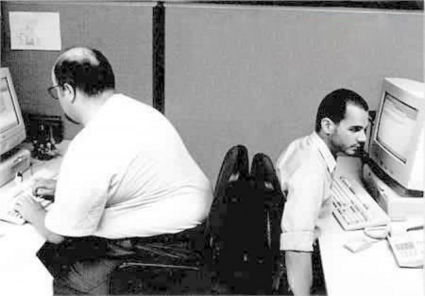
Optimal ressursfordeling og styring

Slide 42
Politiske føringer 2014
Regjeringen forventer at etaten:
Forsterker den planmessige forbedringen av oppfølgingsarbeidet for å øke overgangen til arbeid.
Fortsetter arbeidet med å bedre kapasitet og kvalitet i ytelsesforvaltningen, bl.a. gjennom ny organisering av forvaltningsenhetene.
Viderefører moderniseringsarbeidet.
Sikrer de ansatte i arbeids- og velferdsforvaltningen en trygg arbeidsplass. Det vises til en pågående gjennomgang for ytterligere å styrke sikkerheten til de ansatte.
I tillegg kommer selvsagt arbeidet med de konverterte

Slide 43
Statsbudsjett 2014 (oppdatert etter Prop. 1 S Tillegg 1)
I forslaget til statsbudsjett for 2014 er etaten foreslått tildelt 396,373 mrd. kroner (inkl. tildelinger fra (BLD)
Herav utgjør overslagsbevilgningene 369,417 mrd. kroner (inkl. BLD). Dette er en økning på 14,204 mrd. kroner i forhold til saldert budsjett for 2013
De rammestyrte bevilgningene utgjør 26,956 mrd. kroner. Dette er en økning på 0,536 mrd. kroner sett i forhold til saldert budsjett for 2013
  Etatens administrasjonsbudsjettet (kapittel 605, post 01 og 45) er foreslått styrket med 373,82 mill. kroner.
  Etatens budsjettramme på kapittel 604 er på 576,64 mill. kroner i 2014. I tillegg er det avsatt en usikkerhetsavsetning på 124,8 mill. kroner i departementet.
Notes:
43

Slide 44
Beslutningspunkter
Etter at Plan og budsjettnotat nr. 1 er diskutert i direktørgruppen den 29. oktober, drøftet i sentralt MBA den 4. november, besluttet Arbeids- og velferdsdirektøren følgende:
Linjene og direktoratet inkl. IKT-avdelingen tildeles 100 prosent grunnramme for 2014
  Styringsstaben kommer tilbake med fordeling internt i direktoratet i egen sak 19. november
NAV-kontorene styrkes med 15 mill. kroner i 2014. Tjenestedirektøren viderefordeler midlene i egen linje, men det er en forutsetning at midlene fordeles til de NAV-kontor som har størst behov for styrking
Lønns- og priskompensasjonen fordeles fullt ut til enhetene
  Priskompensasjonen til IKT-avdelingen legges til handlefriheten, da deres budsjettinnspill er beregnet i 2014-kroner

Slide 45
Rammetildeling 2014
Ønsker å fordele noe mer enn tildelt ramme i begynnelsen av 2014
  Dette med bakgrunn i etatens store mindreforbruk de seneste årene og for å få kapitalen i arbeid så tidlig som mulig
Må leve med en høyere risikoprofil på driftsbudsjettet enn tidligere år
Kan bety at det blir behov for justeringer i forbindelse med RNB eller en evt. budsjettrevisjon høsten 2014
Krever god økonomistyring på alle nivåer

Slide 46
Etatens hovedprioriteringer for 2014
I 2014 er hovedprioriteringene for etaten:
  Å forbedre nivået og kvaliteten i det løpende arbeidet, spesielt å styrke oppfølgingsarbeidet og brukeropplevelsen.
  Å forbedre styringen av de strategiske utviklingstiltakene for å sikre gjennomføring av modernisering og Uførereformen
  Å gjennomføre spesialisering av stønadsforvaltningen i tråd med de planer som er lagt.
Dette gjør vi ved å:
  Styrke arbeidsmarkedskompetansen
  Styrke den arbeidsrettede brukeroppfølgingen
  Styrke ferdighetene i veiledning og samhandling med brukeren
  Følge felles og tydelige krav til kvalitet og like arbeidsprosesser
  Utøve tydelig ledelse og helhetlig styring
  Videreutvikle partnerskapet
  Øke kunnskapen om hva som virker (ny)
Arbeidet med å redusere det interne sykefraværet skal videreføres.

Slide 47
Mål og hovedgrep for NAV i Nordland 2013-2016
Mål
Være virksomhetens foretrukne samarbeidspart i utvikling av arbeidslivet i Nordland
Skaffe arbeidsgivere i Nordland flere kompetente arbeidstakere
Kultur for arbeid først i organisasjonen samtidig som man sikrer en verdig velferdsforvaltning
NAV i Nordland: ledende HEIA-bedrift (helsefremmende og inkluderende arbeidsliv)
Hovedgrep
Styrket markedskompetanse og aktiviteten lokalt og regionalt.
Arbeidsrettet brukeroppfølging, formidling og økt import av arbeidskraft.
Utvikling av eierskap, lederskap og medarbeiderskap.

Slide 48

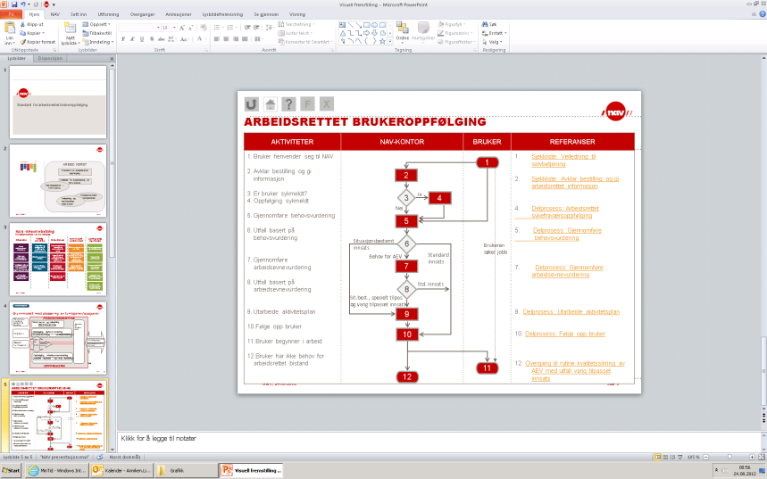
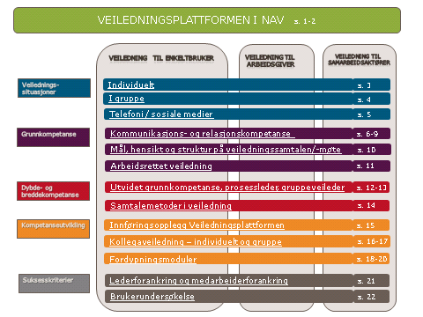
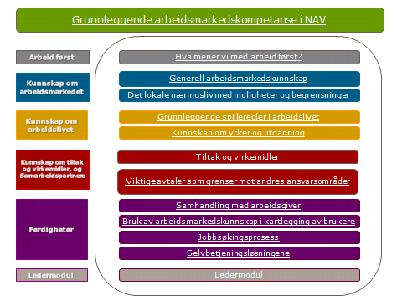
Arbeidsrettet
brukeroppfølging
Veiledningskompetanse
Arbeidsmarkedsarbeid
Ledelsesplattform
Hvordan henger dette sammen?
Hvordan skal vi jobbe med utvikling framover?

Slide 49
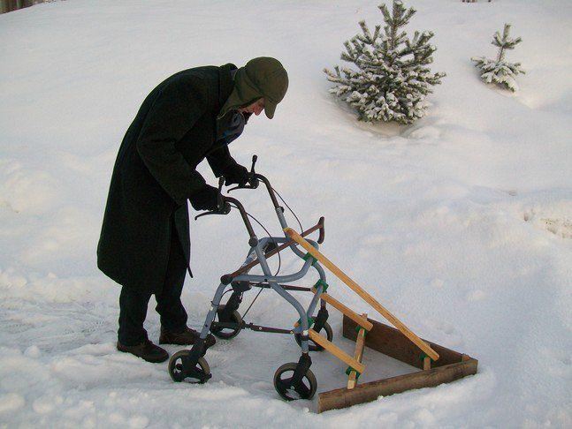
Vi må lete etter mestringsgleden og restarbeidsevnen!

